Slide 1
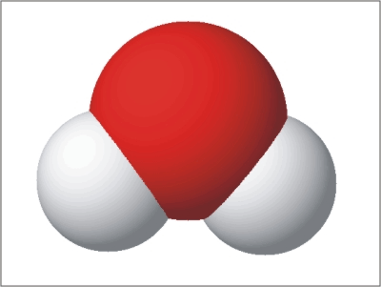
Вода, склад її молекули, поширеність у природі, фізичні властивості. Вода як розчинник
Тема уроку:

Slide 2
Мета:
формувати поняття про воду як складну речовину;
вдосконалювати знання про складні речовини;
ознайомитись з поняттям розчинник та з водою як природним оксидом, доповнити й узагальнити знання про поширення води в природі, її фізичні властивості.

Slide 3
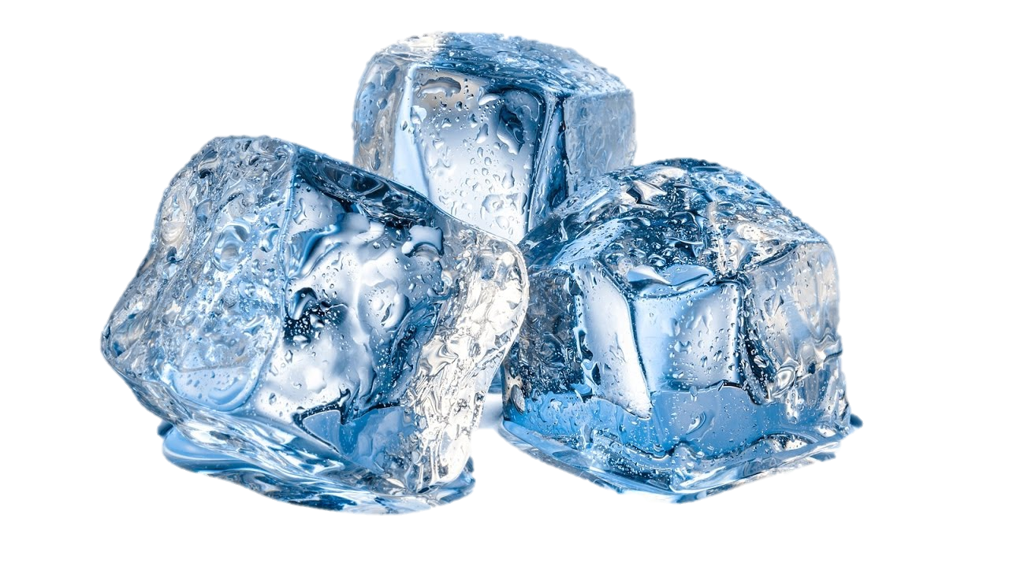
Актуалізація опорних знань
Вода – найпоширеніша сполука на нашій планеті. Вона вкриває понад 2/3 поверхні Землі. Приблизно 97 % усієї води – це вода морів і океанів. На прісну воду припадає 3 %. Річки і озера містять лише всього 0,03 % всієї води.
Вода – це єдина речовина на планеті Земля, що міститься одночасно у трьох агрегатних станах: твердому, рідкому і газоподібному.
Масова частка води в живих організмах становить від 50 % до 99 % (в організмі дорослої людини її приблизно 65 %).

Slide 4
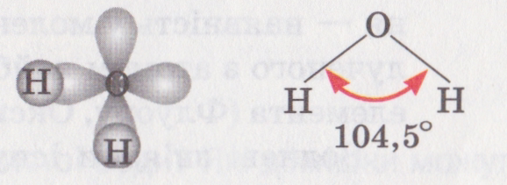
Будова молекули
Молекула води має кутову будову. Щоправда, кут між прямими, що з'єднують центри атомів Гідрогену й Оксигену, становить не 90°, а 104,5°:

Slide 5
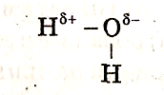
Будова молекули
На атомі Оксигену зосереджений невеликий негативний заряд, а на кожному з двох атомів Гідрогену – позитивний. Отже, молекула води з боку атома Оксигену заряджена негативно, а з протилежного боку, де розміщені атоми Гідрогену, - позитивно. Таку молекулу називають полярною; вона є диполем, тобто має два різнойменно заряджені полюси. Її умовно зображають еліпсом зі вписаними знаками «+» і «-» без зазначення величин зарядів:

Slide 6
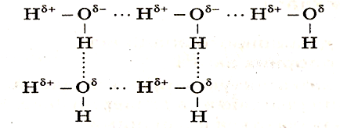
Будова молекули
Між молекулами води виникає взаємне притягання за температури менш ніж 100 °С. Такий зв'язок називається водневим.
Розглядаємо схему водневого зв'язку між молекулами води.

Slide 7
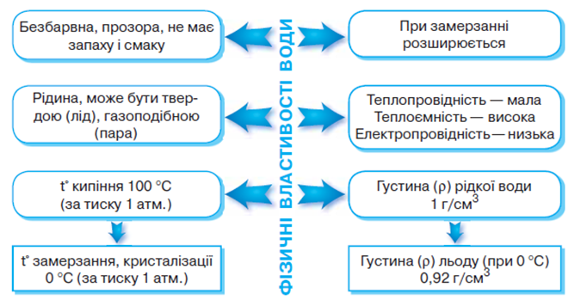
Фізичні властивості води

Slide 8
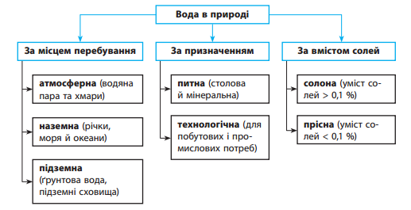
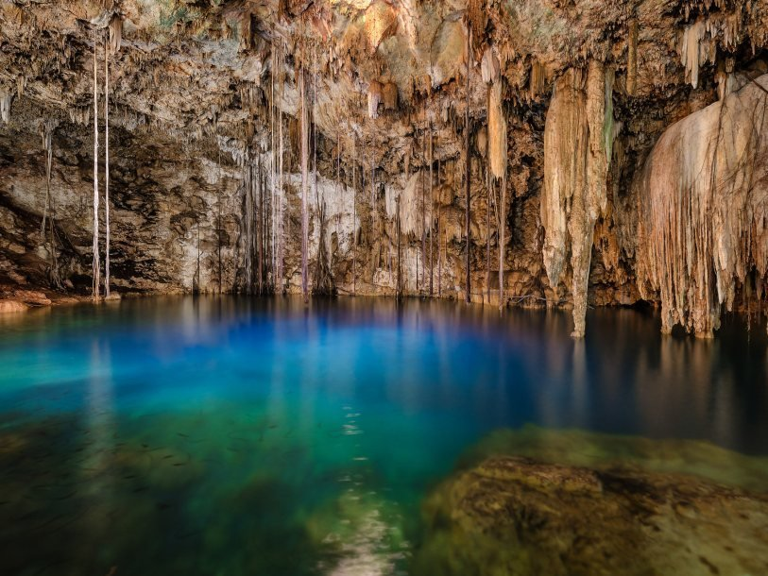
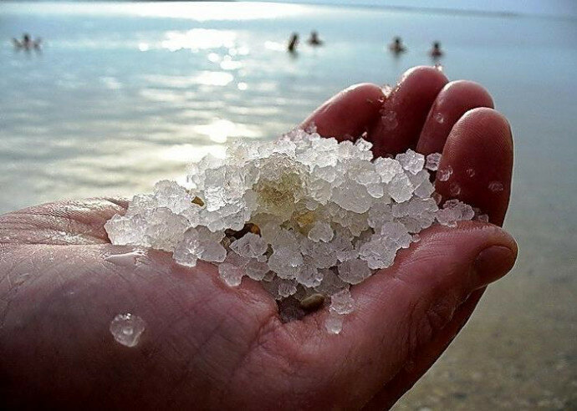
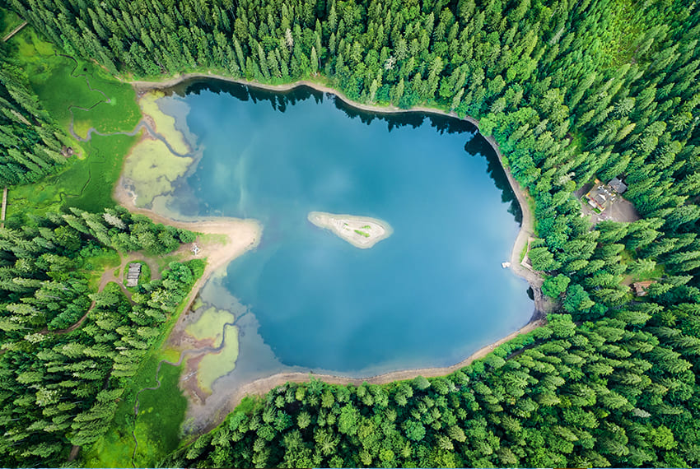
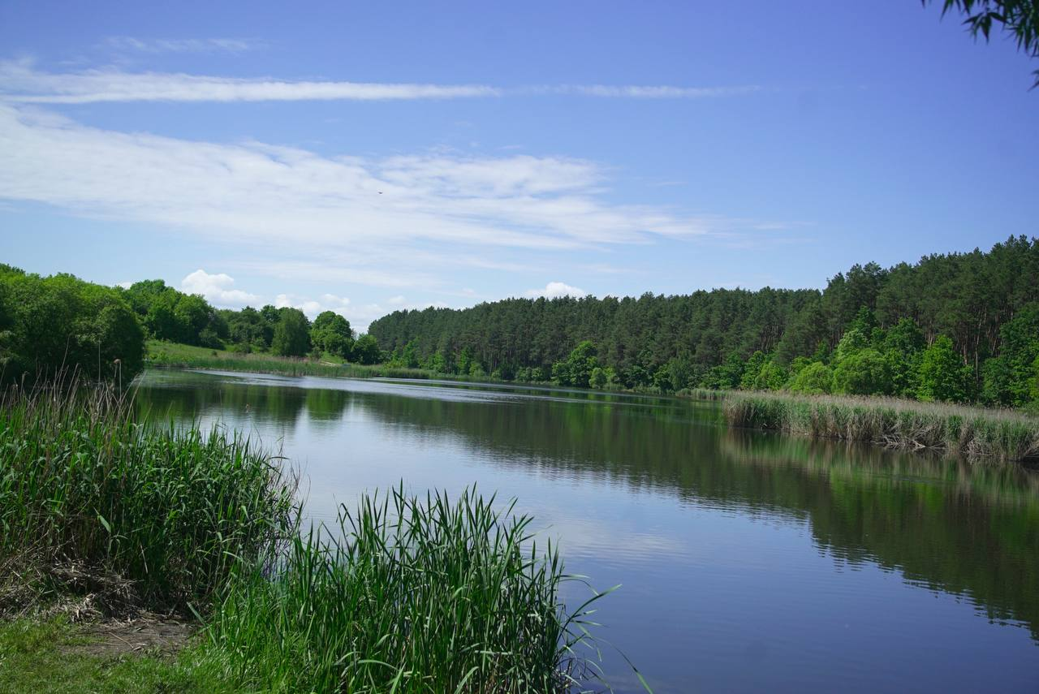
Поширення води в природі

Slide 9
Цікаві факти про воду
Вода — це найпоширеніша речовина на Землі. Доля води у всіх живих організмах на нашій планеті складає понад 75%.
До складу мантії Землі входить в десять разів більше води ніж у всіх океанах.
Понад 70% поверхні Землі покрито водою, але придатною для пиття є не більше 2%.
Основний запас прісної води заморожений у льодовиках.
Цікавим є також факт, що тихий океан менш солоний ніж Атлантичний.
46.1% води світового океану міститься в Тихому, 29.9% в Атлантичному, 20.3% в Індійському та 3.7% в Північному Льодовитому океані.
Коли вода замерзає вона розширяється до 9%, це часто стає причиною пошкодження труб і тари де вона зберігається.

Slide 10

Домашнє завдання
Опрацювати §22, с. 153 завд. 1-4

